Slide 1
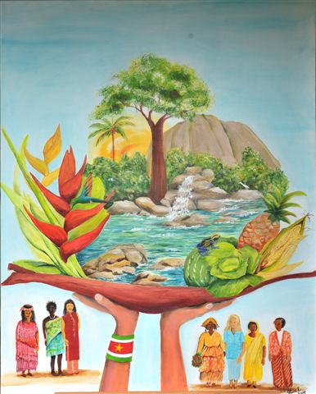
Sejam
bem vindas
e bem vindos a esta Celebração
do
Dia Mundial de Oração
2018.

Slide 2


Slide 3
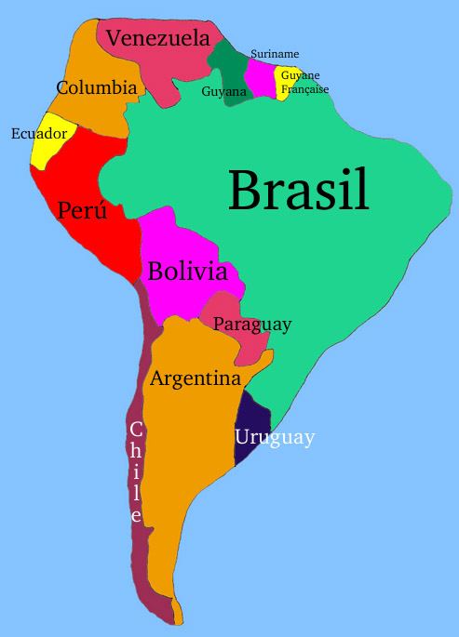
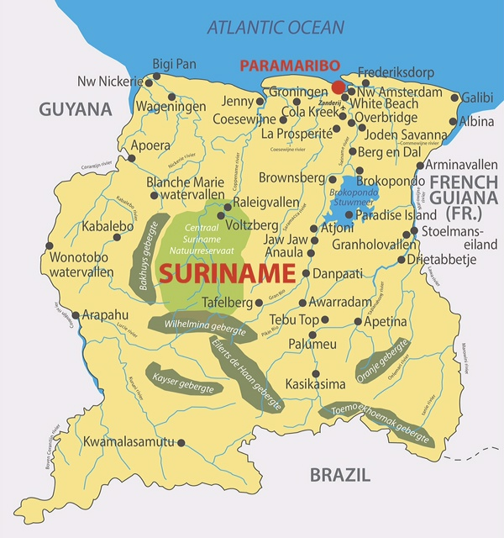

Slide 4
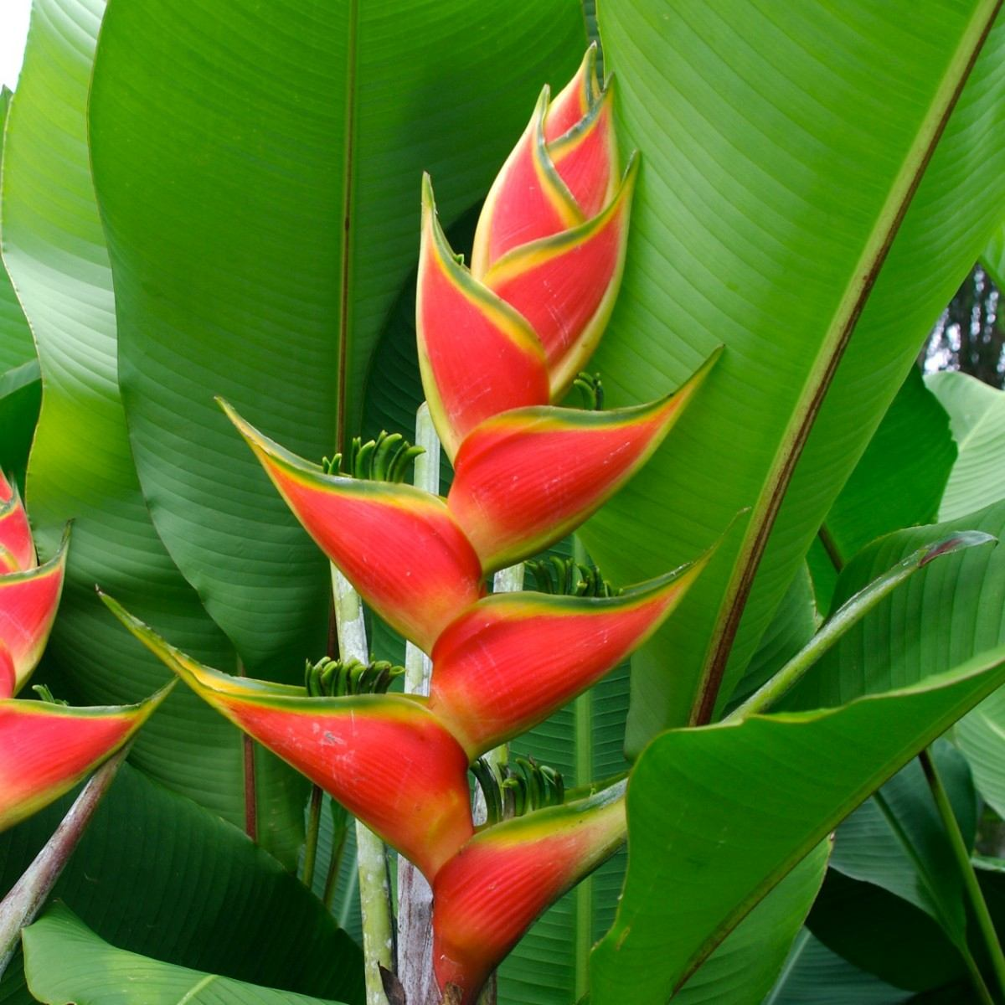
Hino
de
Saudação

Slide 5
DEUS ESTÁ AQUI
1. Deus está aqui, aleluia!
Tão certo como o ar
que eu respiro,
Tão certo como o amanhã
que se levanta.
Tão certo como eu te falo
e podes me ouvir.

Slide 6
2. Deus está em mim, aleluia!
Tão certo como o ar
que eu respiro,
Tão certo como o amanhã
que se levanta.
Tão certo como eu te falo
e podes me ouvir.

Slide 7
3. Deus está em ti, aleluia!
Tão certo como o ar
que eu respiro,
Tão certo como o amanhã
que se levanta.
Tão certo como eu te falo
e podes me ouvir.

Slide 8
4. Deus está em nós, aleluia!
Tão certo como o ar
que eu respiro,
Tão certo como o amanhã
que se levanta.
Tão certo como eu te falo
e podes me ouvir.

Slide 9
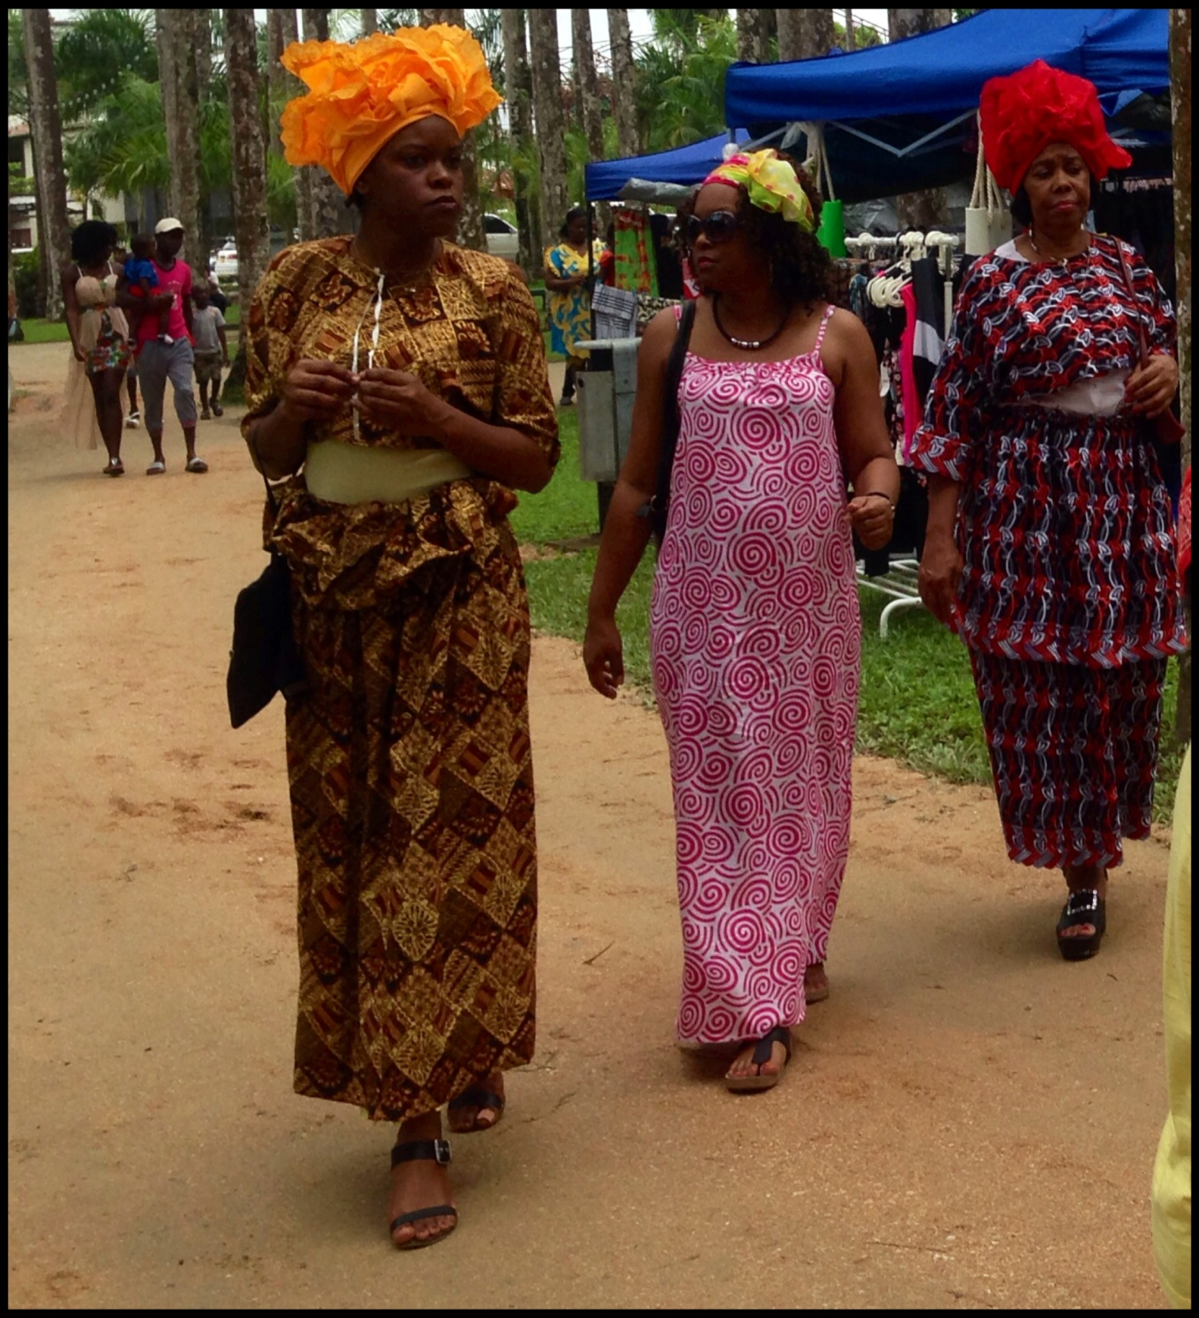
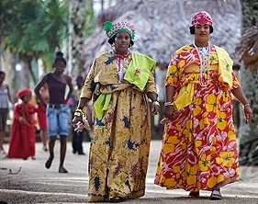
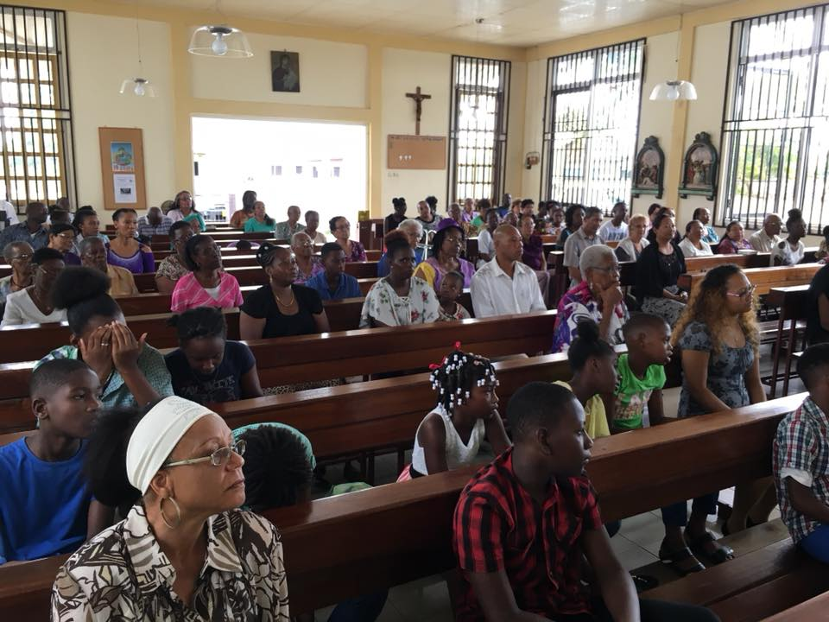
MULHERES DE SURINAME CONVIDAM PARA ADORAÇÃO!

Slide 10
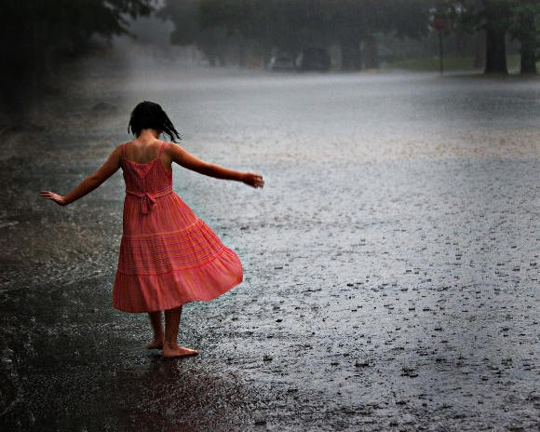
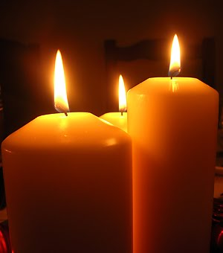
/:É COMO A CHUVA QUE LAVA,
É COMO O FOGO QUE ARRASA;
TUA PALAVRA É ASSIM NÃO PASSA POR MIM SEM DEIXAR UM SINAL!:/

Slide 11
Leitura Bíblica:
Gênesis 1.1-31
“Toda a criação de Deus é muito boa!”

Slide 12

MENSAGEM – ENCENAÇÃO:
Cuidados com a Criação

Slide 13
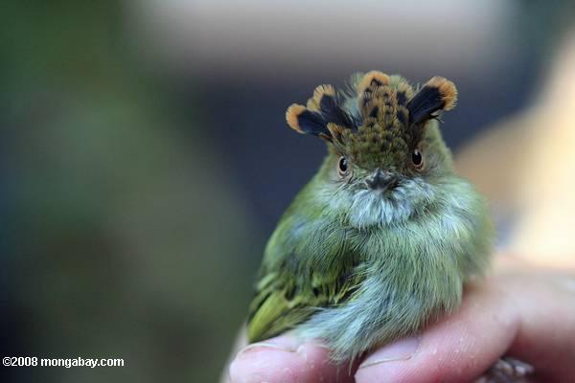
Confissão e Oração pelo perdão
Perdão Senhor, perdão!!

Slide 14
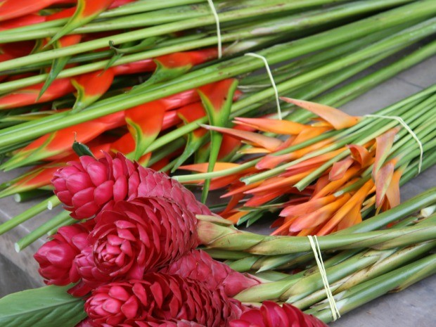
Palavras de Confiança
“Eu sou a videira, vós sois os ramos. Quem permanece em mim e eu neles produzem muitos frutos, porque sem mim nada podereis fazer.”
João 15.15

Slide 15
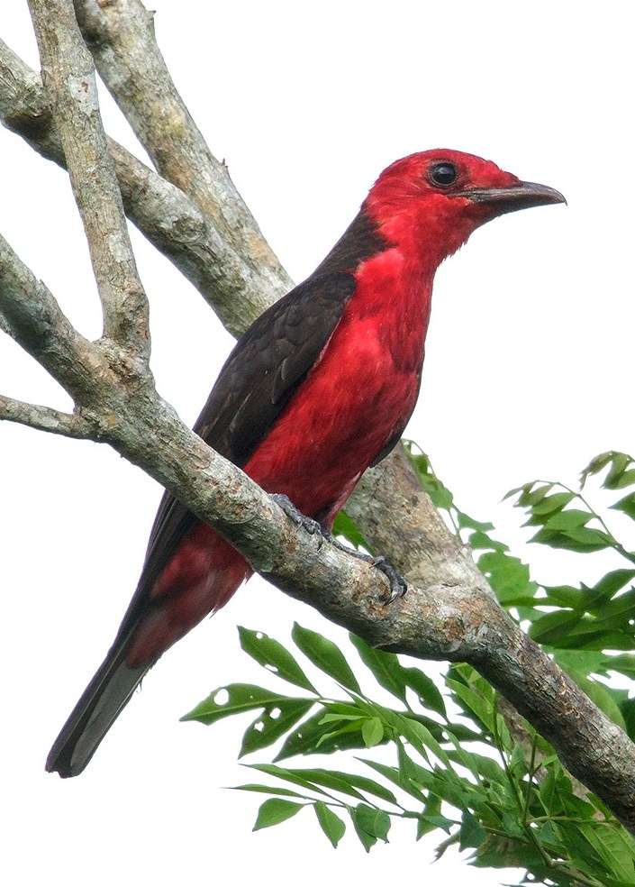
Hino
De
Gratidão

Slide 16
SABES QUANTAS ESTRELINHAS
1. Sabes quantas estrelinhas
lá no firmamento estão?
Sabes quantas nuvenzinhas
pelo vasto mundo vão?
Deus a todas tem contado,
uma só não lhe há faltado,
nem de tantas uma só,
nem de tantas uma só.

Slide 17
2. Sabes quantas moscas dançam
pelo luminoso ar?
Quantos peixes não se cansam,
divertindo-se no mar?
Deus a todos está chamando,
doce vida a eles dando,
de alegria e de prazer,
de alegria e de prazer.

Slide 18
3. Sabes quantas criancinhas,
ao raiar do arrebol,
se levantam contentinhas,
madrugando com o sol?
Deus a todas está olhando
e a todas abençoando.
Vê e ama a ti também,
vê e ama a ti também.

Slide 19
SURINAME
Um pouco da história deste povo

Slide 20
Bandeira do Suriname. Nome Suriname vem da tribo Surinen – um dos povos indígenas da terra.
População atual 540.000 habitantes.
Língua oficial – holandês.

Slide 21
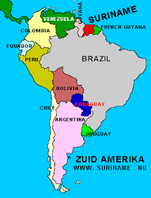
A República Suriname faz parte das Guianas, uma região ecológica dentro da Amazônia, na América do Sul. Sua capital é Paramaribo.

Slide 22
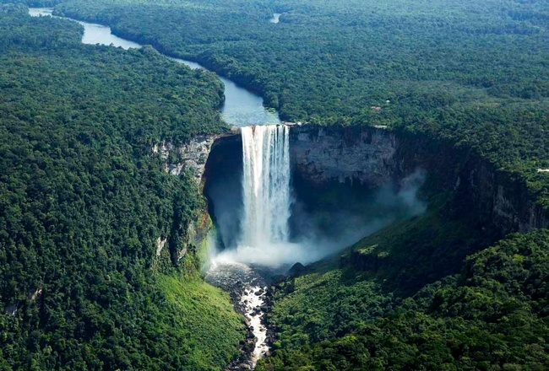
Predomínio da Floresta Tropical.

Slide 23
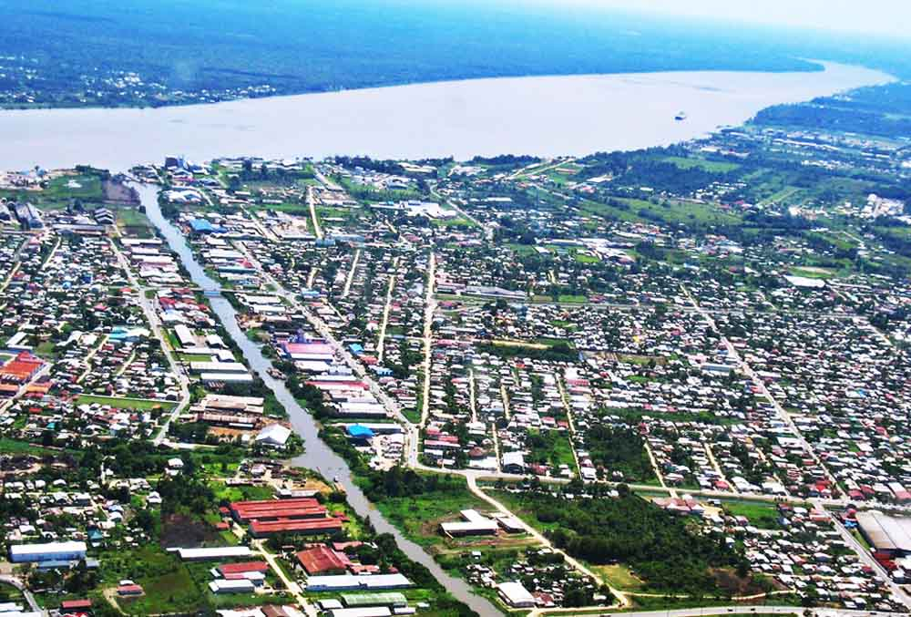
Capital - Paramaribo

Slide 24
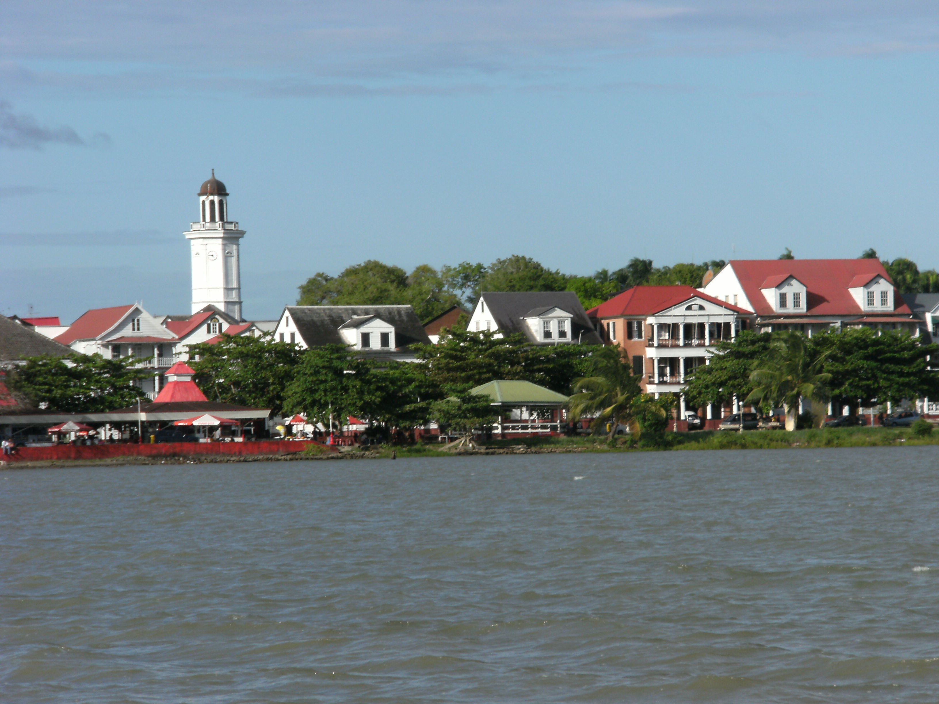
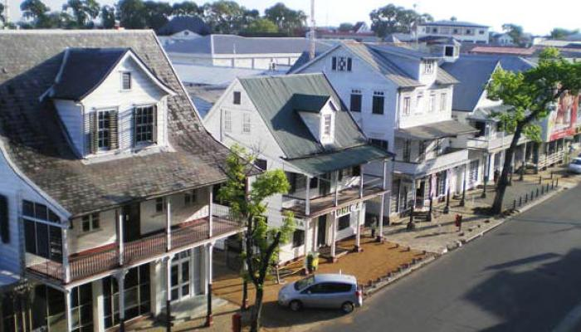

Slide 25
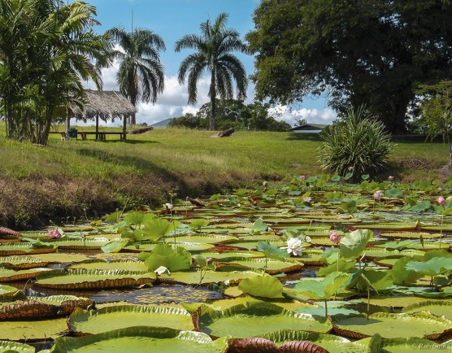
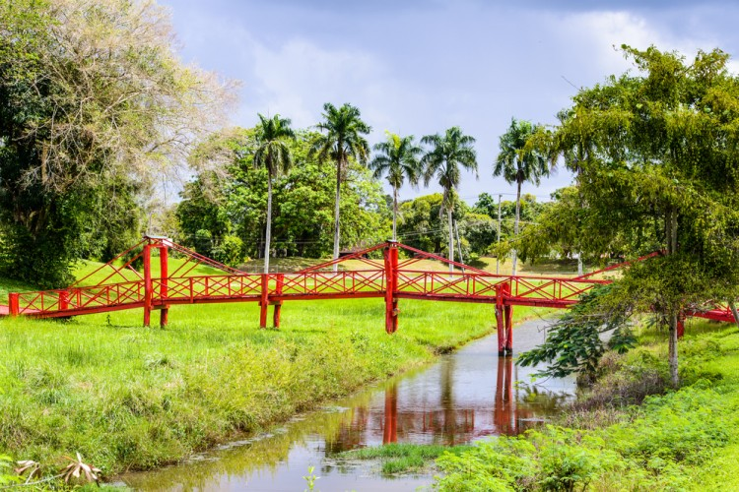

Slide 26
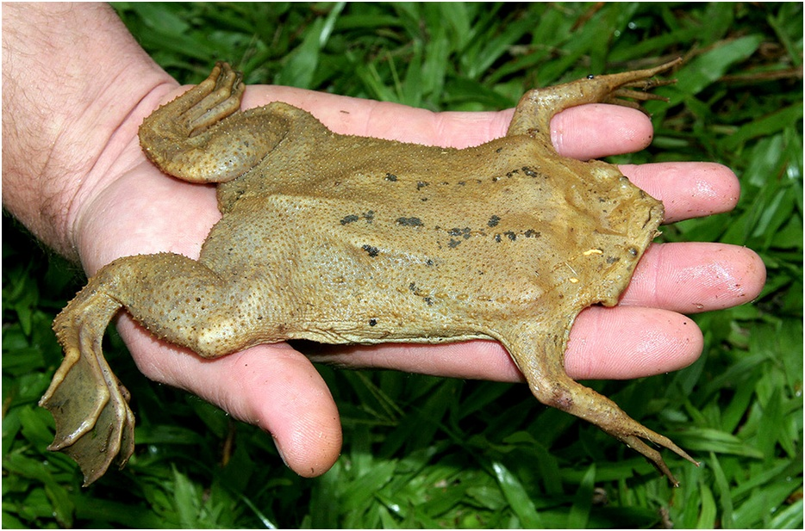
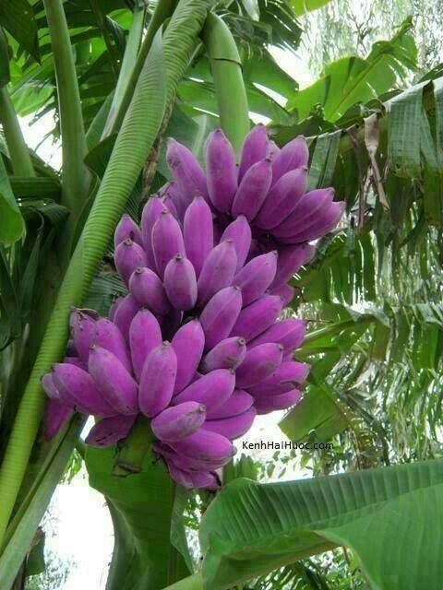

Slide 27
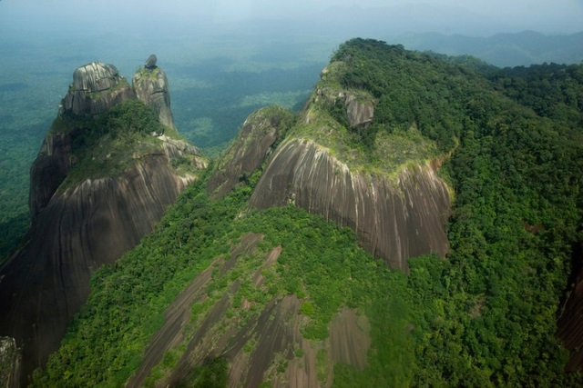
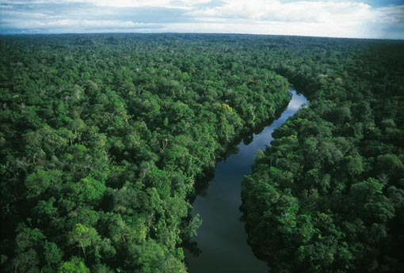
90% do país é de floresta tropical

Slide 28
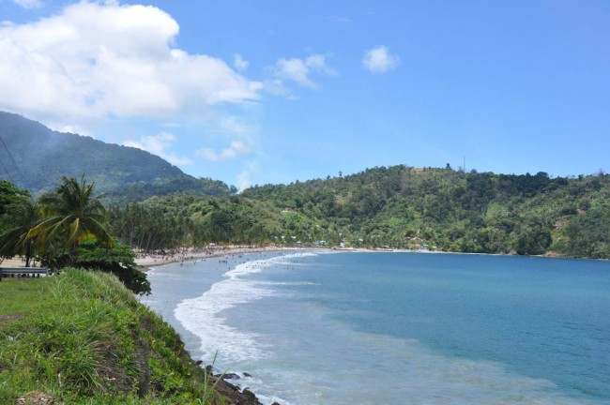

Slide 29
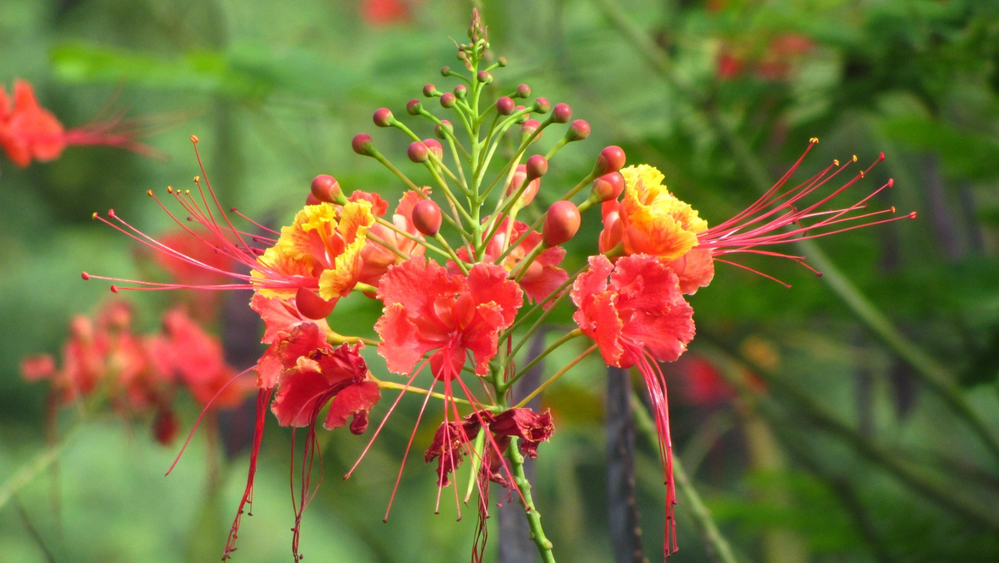
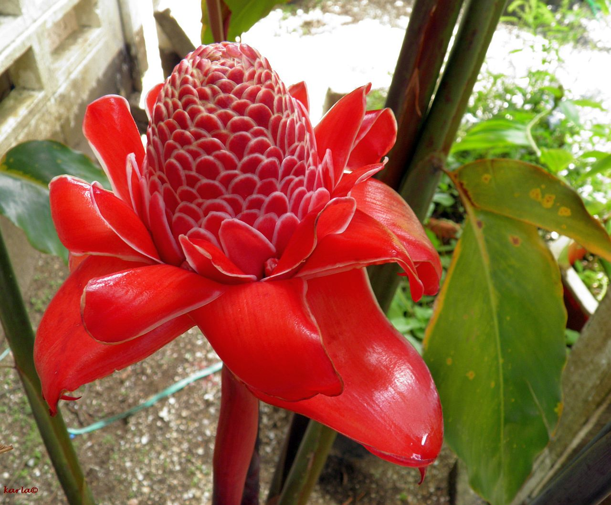
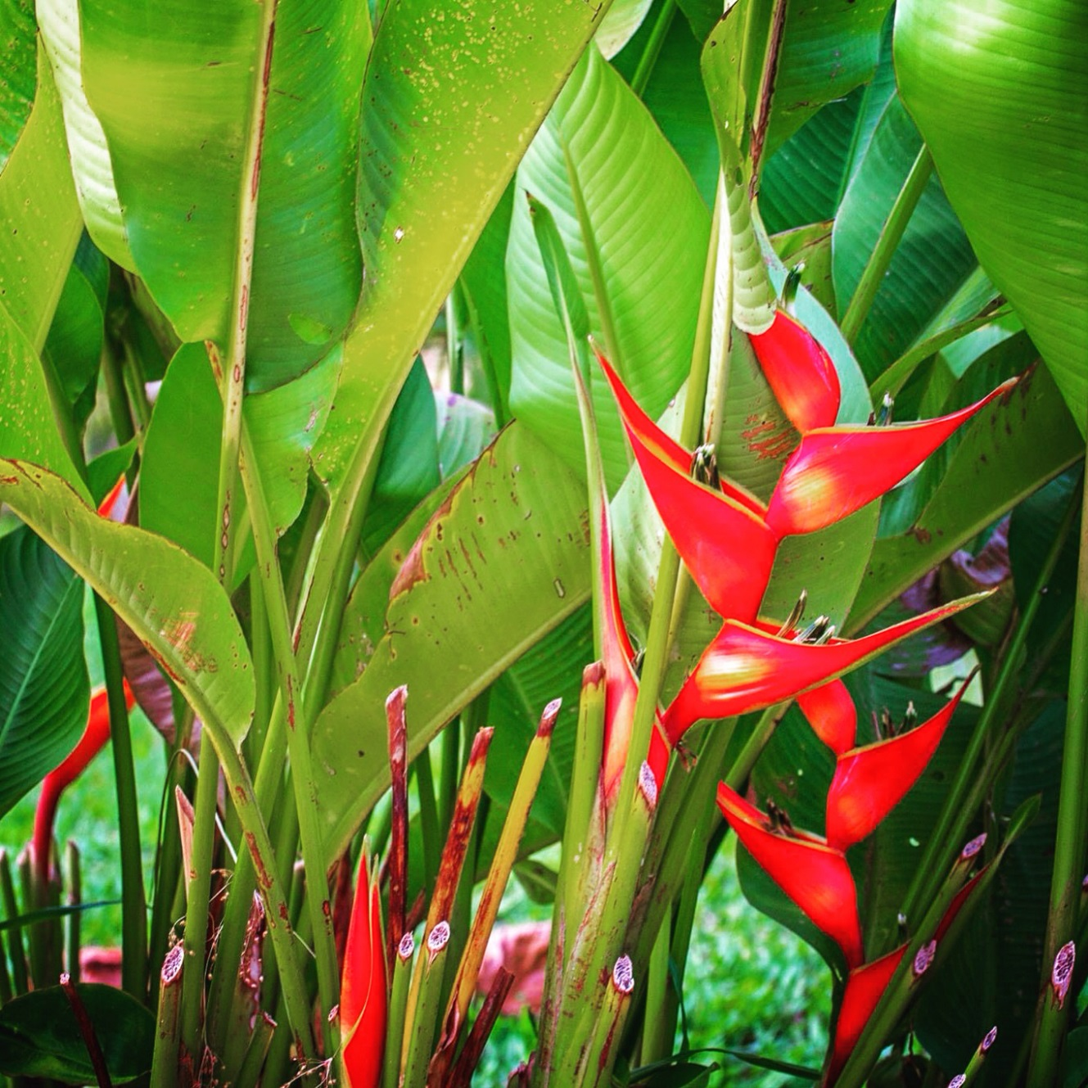

Slide 30
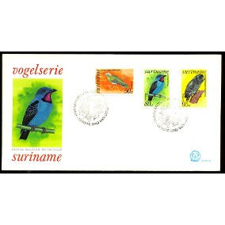
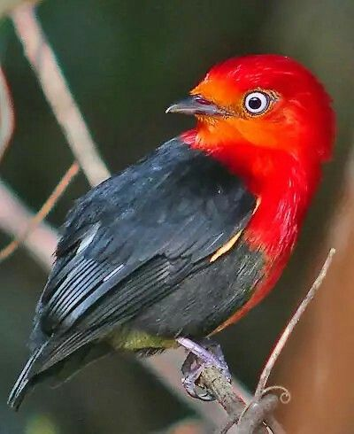
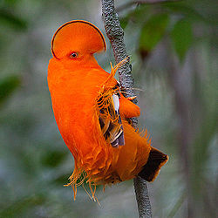
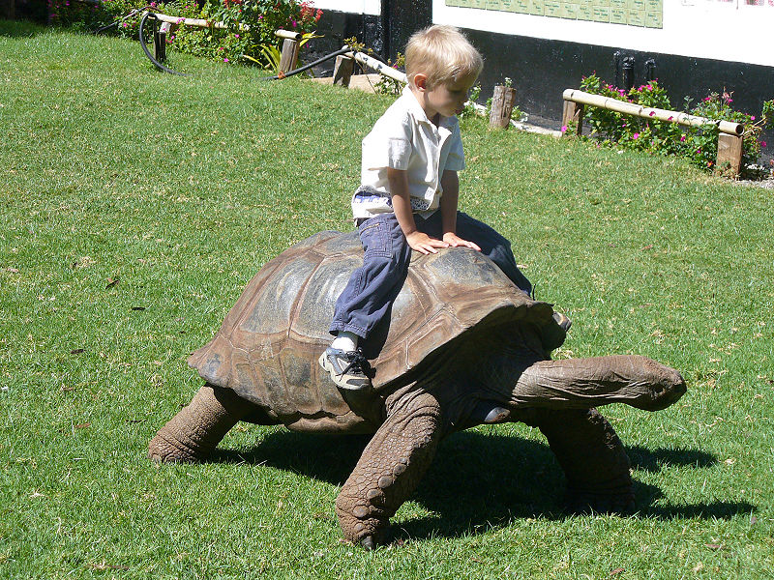
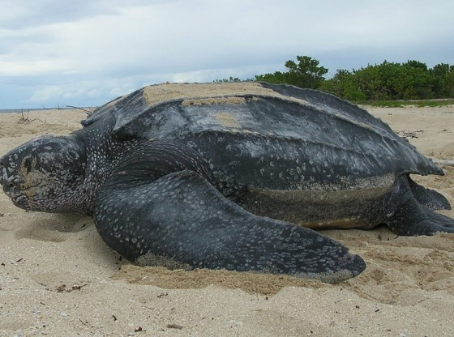
Existem 715

Slide 31
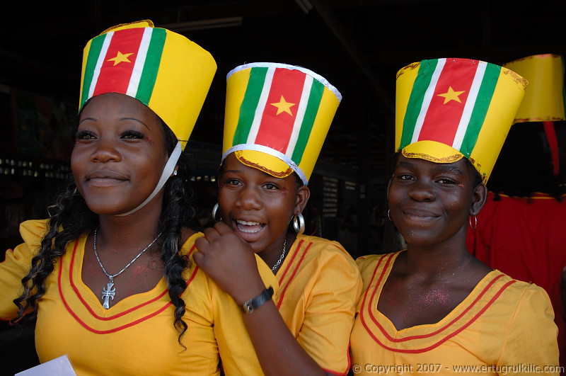
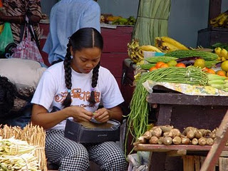
POPULAÇÃO
O último censo registrou uma população de 540.000 hab.
População multiétnica – indígenas, afrodescendentes, descendentes asiáticos e europeus e atualmente povos imigrantes.
A língua oficial é o holandês.

Slide 32
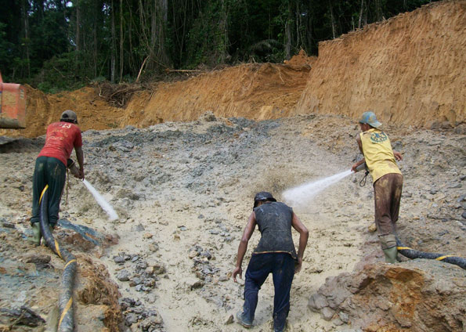
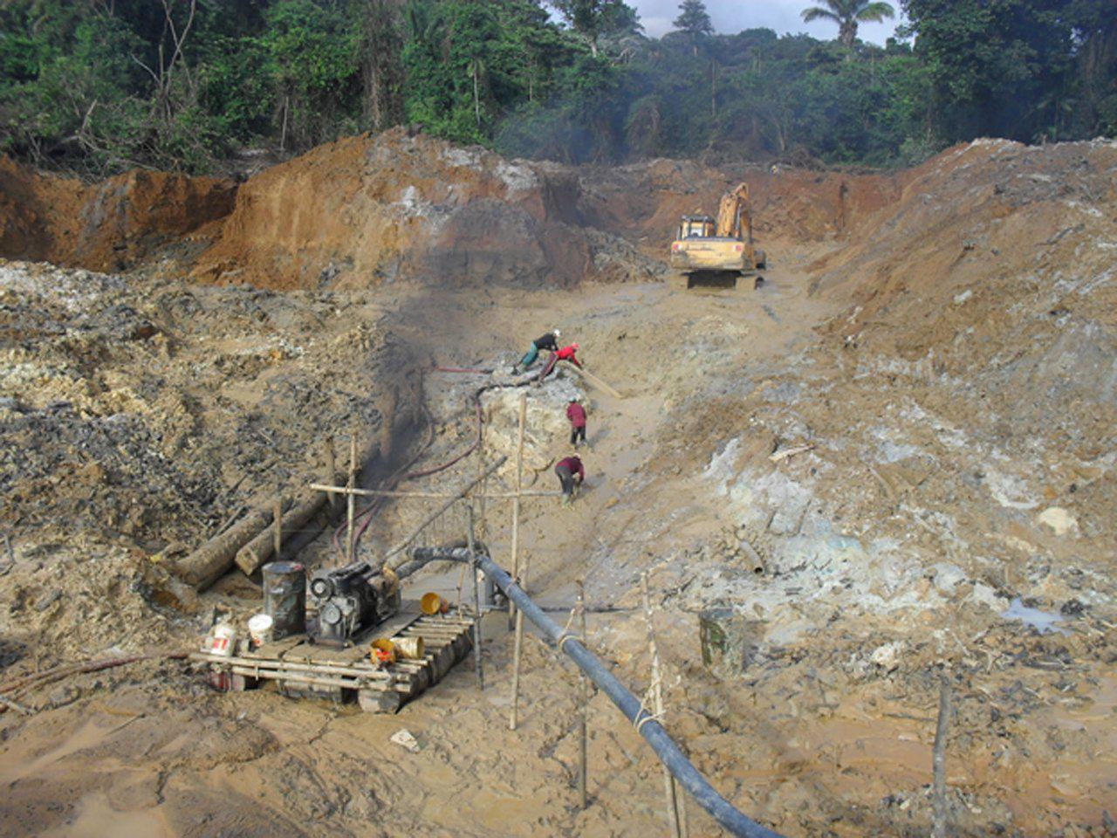
GOVERNO e ECONOMIA
Como país colônia, consegue sua independência em 1975.
Economia marcada pela corrida do ouro – exploração da bauxita (matéria prima do alumínio), trouxe consequências para natureza e na população.

Slide 33
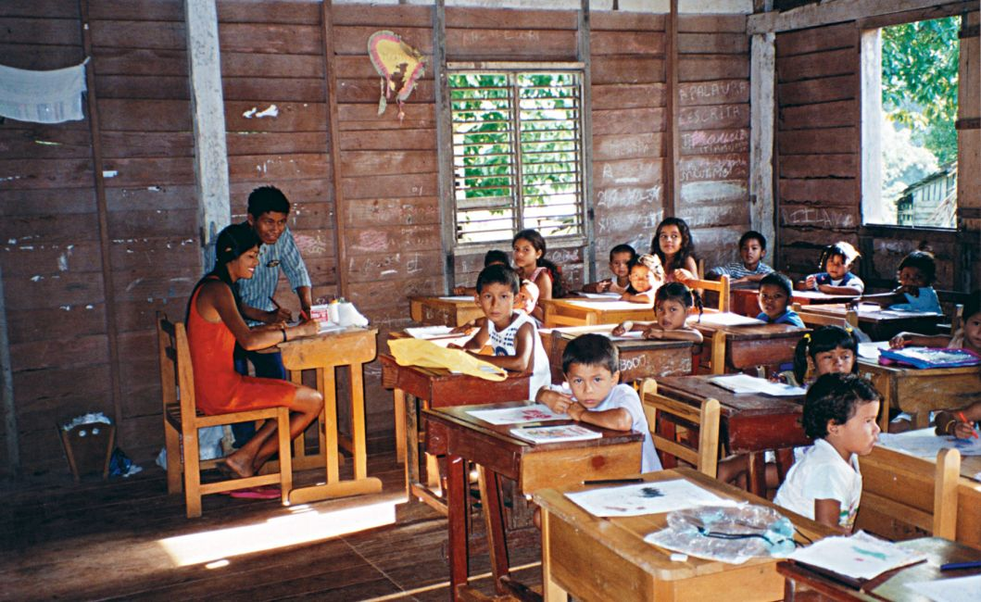
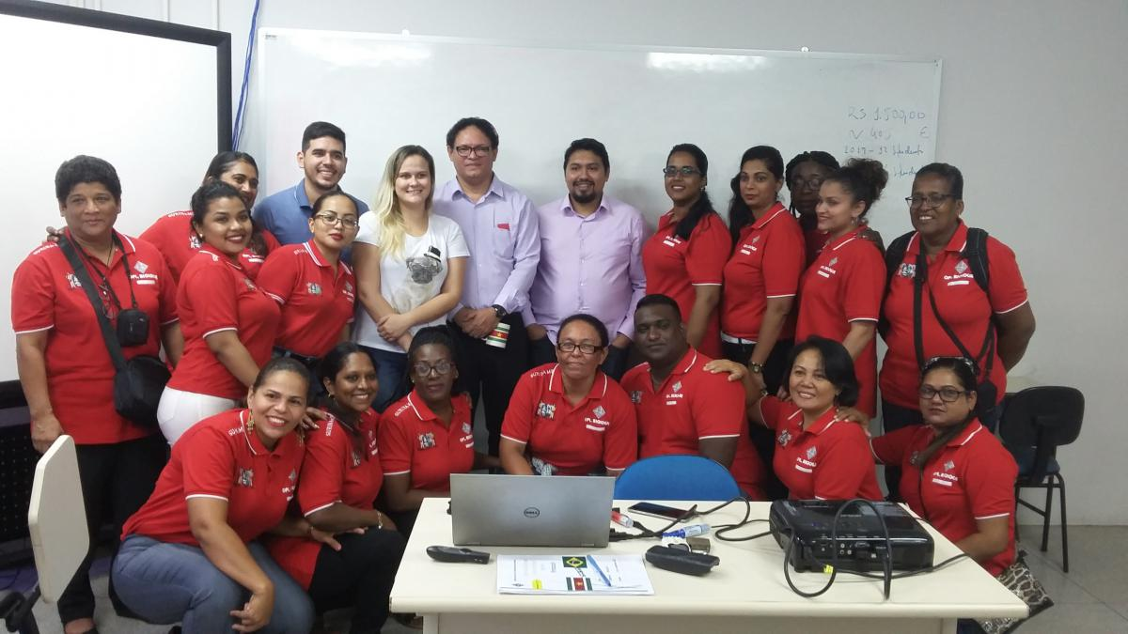
EDUCAÇÃO
Atualmente governo é responsável pela educação até o ensino médio. Profissionalização não é gratuita.
Em algumas igrejas há aulas regulares.

Slide 34
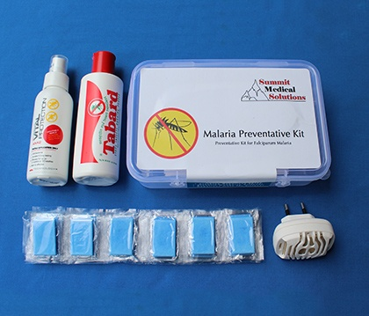
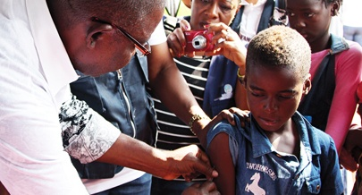
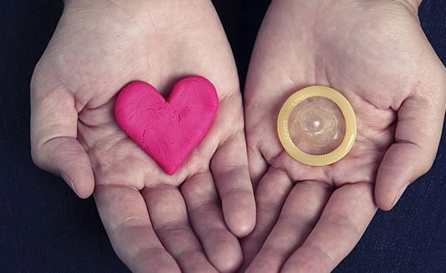
SAÚDE
Existem 6 hospitais e 360 locais de atendimento à saúde.
A Igreja desempenha papel importante na prevenção do HIV e malária através de missões médicas.

Slide 35
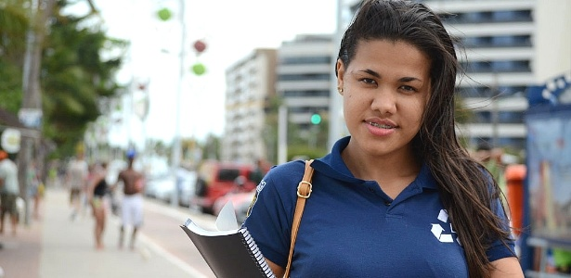
A CONDIÇÃO DA MULHER
*Voto feminino em 1948.
*Grace Schneiders – eleita 1938 e Dra. SophieRedmond – saúde.
*Nas últimas eleições 15 mulheres eleitas no parlamento.
*Leis e políticas que protegem contra violência mulheres e crianças é precoce.
*Preocupação com as crianças envolvidas nas minas, trabalho infantil.

Slide 36
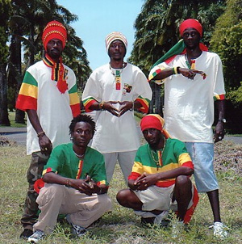
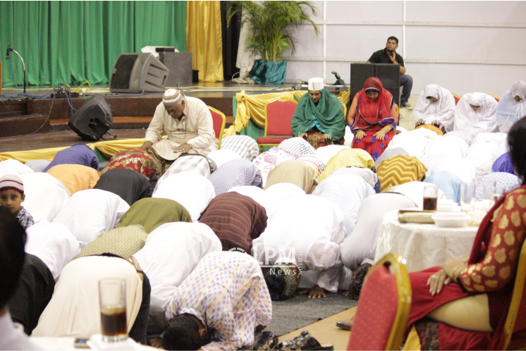
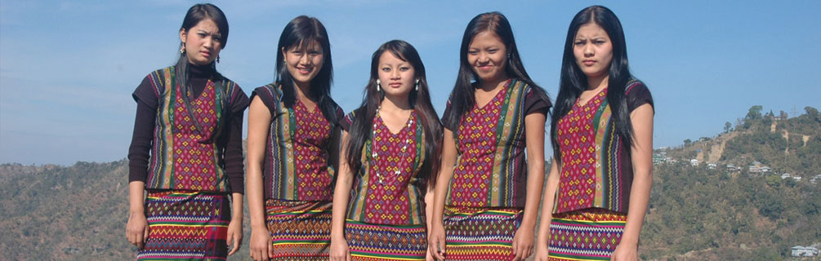
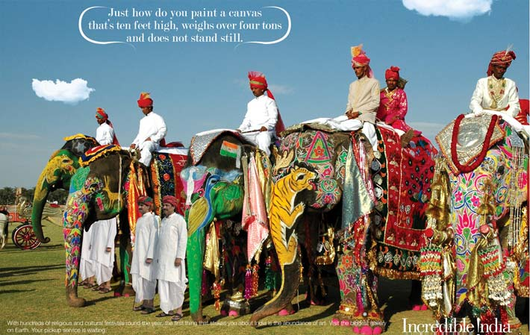
ARTE E CULTURA
Cada grupo étnico trouxe sua língua e arte, seus costumes.
País abençoado com a diversidade na música, literatura, arte, dança e culinária.

Slide 37
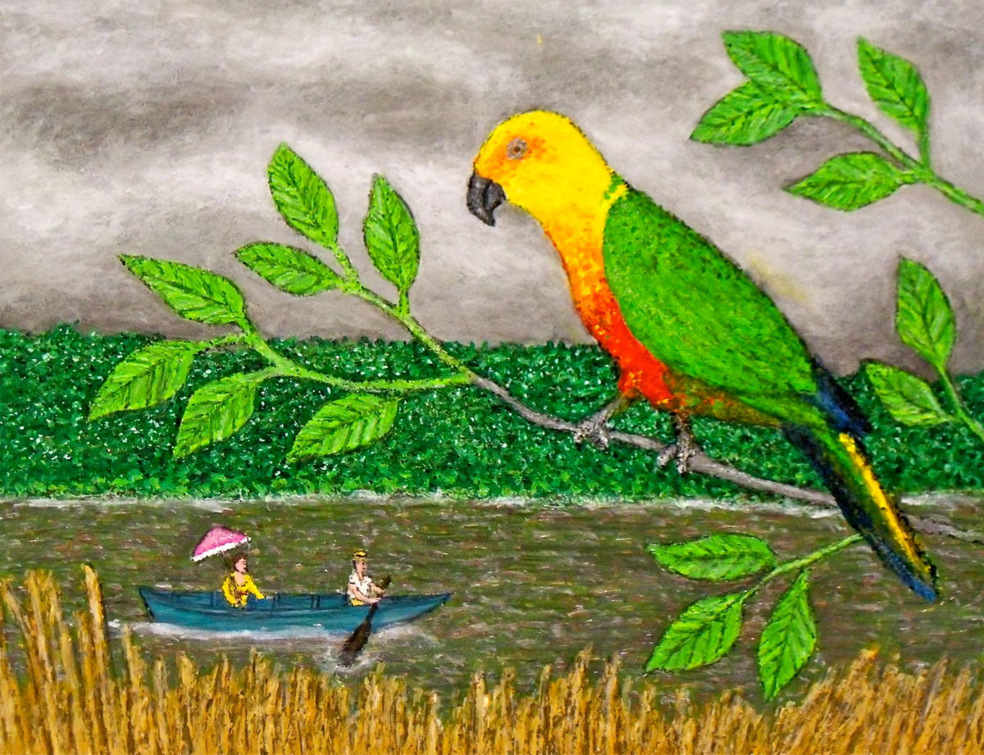
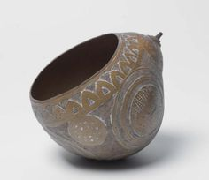
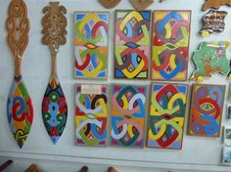
ARTE nativa
A arte recebe influência da natureza e do colorido das flores e aves.

Slide 38
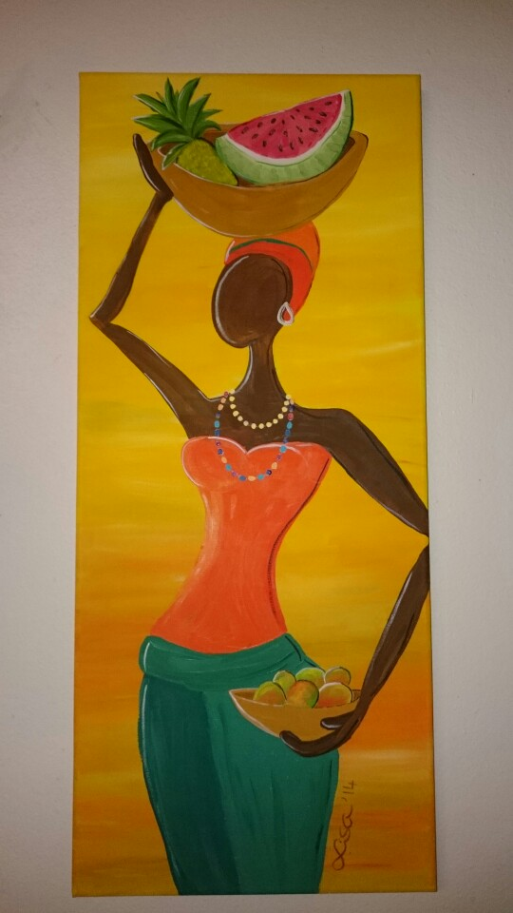

Mistura das artes, diversidade

Slide 39


RELIGIÃO
Cristianismo com 48,4%.
Depois o Hinduísmo e o Islamismo.
Pequena porcentagem da fé judaica e outras.

Slide 40


RELIGIÃO
A Mesquita Keizerstraat e a Sinagogo Neve Shalom foram construídas juntas na capital Paramaribo.

Slide 41

MULHERES EM AÇÃO E ORAÇÃO...
Intercessões...

Slide 42

Quais são nossos Compromissos
com a Sustentabilidade da
Criação de Deus???

Slide 43


Slide 44

QUAL É O MEU COMPROMISSO
PARA COM A CRIAÇÃO DE DEUS
QUE É MUITO BOA?

Slide 45




Slide 46

Andando com Cristo, andando todo o dia, andando com alegria!
Andando com Cristo, andando com meu Salvador.
Andando na sombra, andando no brilho, andando todo o dia, andando com alegria, andando na sombra, andando no brilho, andando com meu Salvador!

Slide 47
OFERTAS
Ofertas do Dia Mundial de Oração 2018
Serão beneficiadas as seguintes entidades de Assistência Social, como seguem:
1) Associação Pella Bethânia –Taquari/RS. Atenção à pessoa idosa, com deficiência e doença mental.
2) Associação Movimento de Ajuda Ecumênica MAE- Campo Verde/MT. Trabalha com voluntários que auxiliam famílias em projetos de renda familiar.
3) Associação Beneficente Escola para a Vida - Ariquemes/RO. Atende crianças em situação de vulnerabilidade de 06 a 14 anos em contra turno escolar.

Slide 48
RECOLHIMENTO
das Ofertas
Hino

Slide 49
PRESERVAÇÃO
Caminhando na areia,
vejo as mãos do Criador
e percebo o carinho
no poder do seu amor.
2. Ele fez a terra e os mares, sol e lua fez brilhar
e a revela tão bonita, para os bichos saciar.

Slide 50
3. Ser humano sem consciência se acomoda sem lutar
Vai deixando, aos pouquinhos, sua vida acabar.
4. Vamos nós com consciência
preservar a criação.
Não deixando o egoísmo dominar nossa razão.

Slide 51

AVISOS
AGRADECIMENTOS

Slide 52

ORAÇÃO FINAL
PAI NOSSO

Slide 53

Bênção
“Deus te abençoe com Paz, Amor e Cuidado em teu Viver e em toda a Boa Criação.”

Slide 54

Vamos em paz e sirvamos ao Deus da Vida com Alegria!

Slide 55



OBS: As leituras, orações e participações desta celebração constam no livreto do Dia Mundial de Oração 2018, preparado por mulheres do Suriname.
Elaboração deste PPT:
Diácona Nádia Dal Castel de Oliveira
Pastora Cristina Scherer

